Slide 1
Проект
«Здоровячок»
«Я не боюсь еще и еще раз повторять: забота о здоровье – это важнейший труд воспитателя. От жизнерадостности, бодрости детей зависит их одухотворенная жизнь, мировоззрение, умственное развитие, прочность знаний, вера в свои силы»
В.А. Сухомлинский.

Slide 2
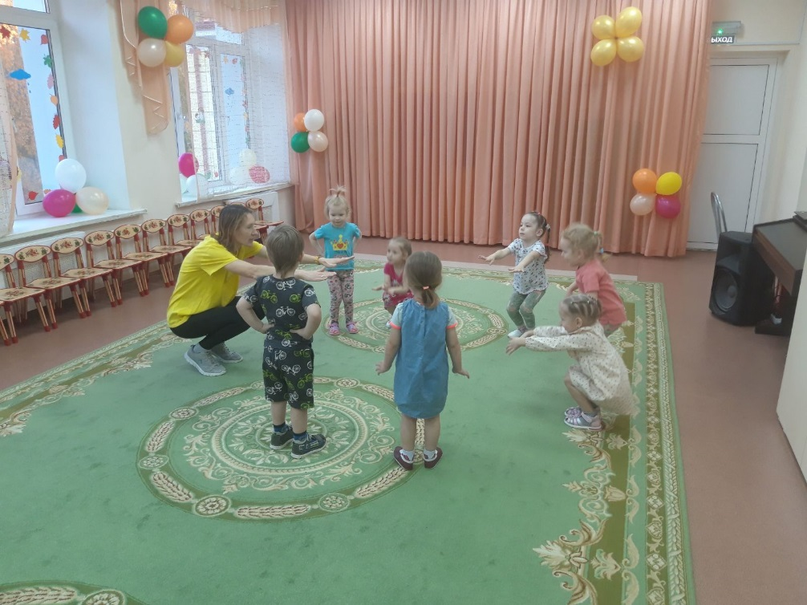
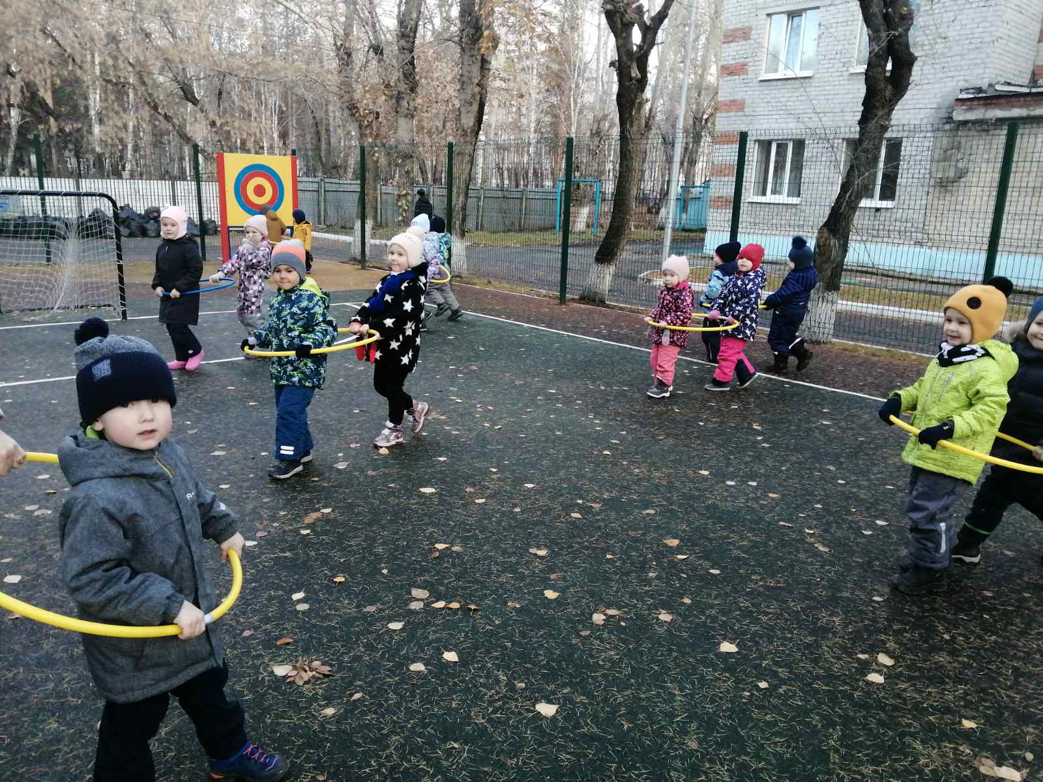
В дошкольном детстве закладывается фундамент здоровья ребенка, происходит его интенсивный рост и развитие, формируются основные движения, осанка, а также необходимые навыки и привычки, приобретаются базовые физические качества, вырабатываются черты характера, без которых невозможен здоровый образ жизни.
Помочь детям узнавать и учиться понимать значимость для жизни человека здоровья, стало причиной создания этого проекта.

Slide 3
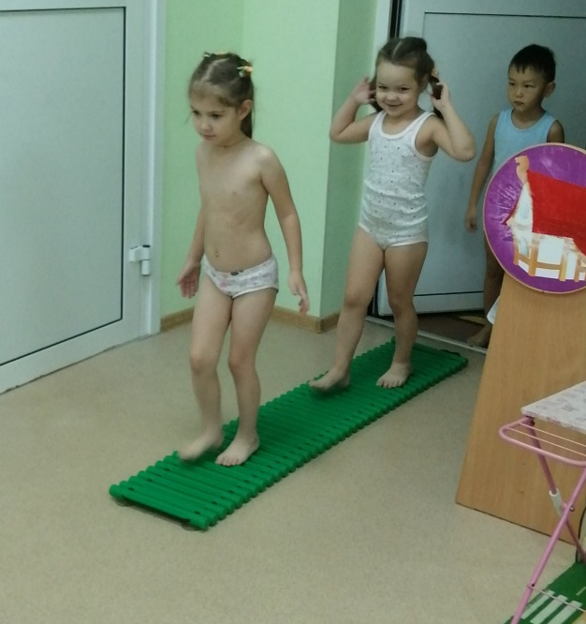
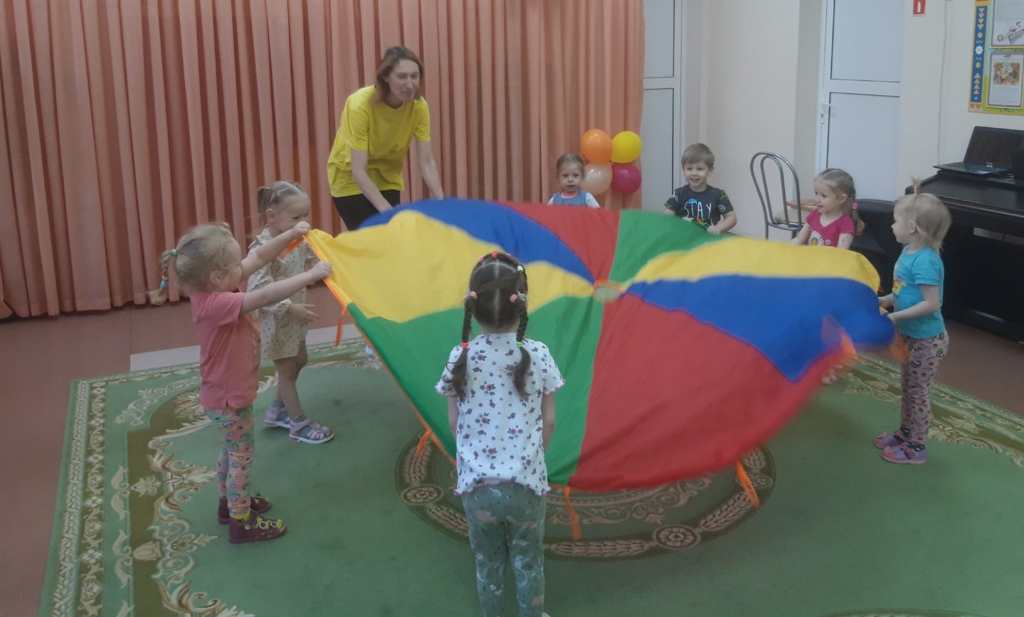
Цель проекта: Формирование у детей потребности в здоровом образе жизни.
Основные задачи:
1.Формирование у детей первоначальных представлений о здоровье, желание сохранять и укреплять его.
2.Углубление знаний о своем организме.
4.Развитие познавательной и двигательной активности дошкольников.
5.Формирование культурно-гигиенических навыков.

Slide 4
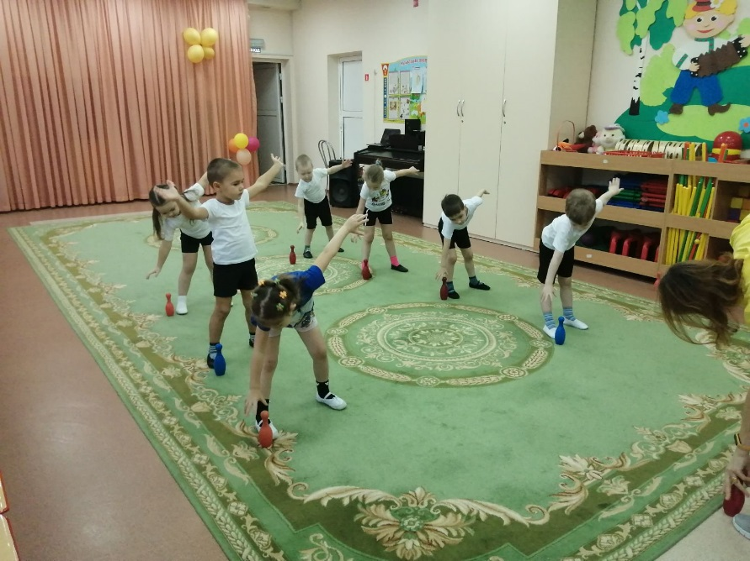
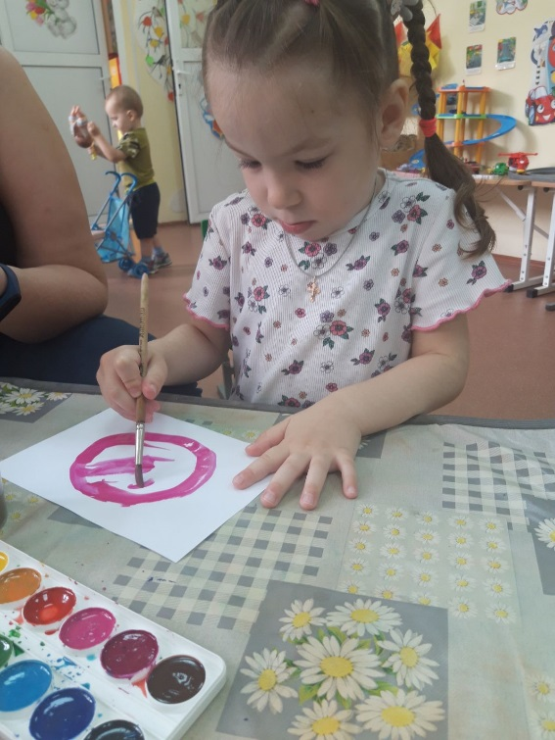
Участники проекта: дети 2 младшей группы «Цветики» и средних групп «Весёлый теремок» и «Яркая радуга»
По типу проведения – проект групповой и краткосрочный.
Основные этапы реализации:
1.Подготовительный (организация предметно-развивающей среды, разработка перспективно-тематического плана, конспектов занятий, развлечений, подготовка консультации для родителей и необходимого физкультурного оборудования)

Slide 5
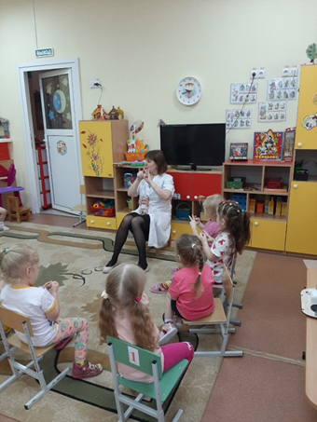
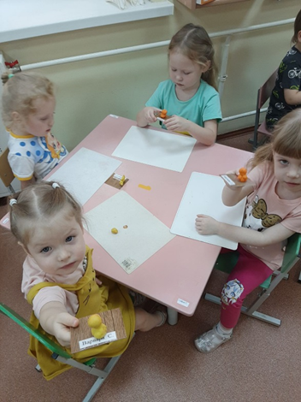
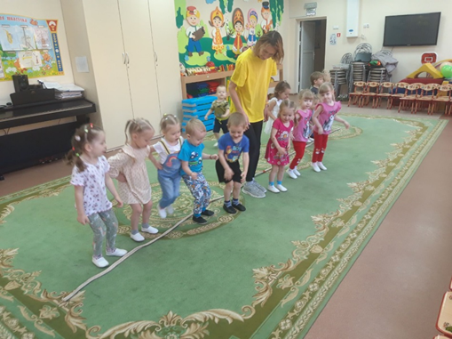
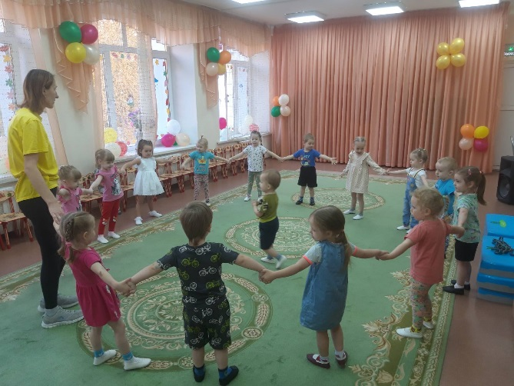
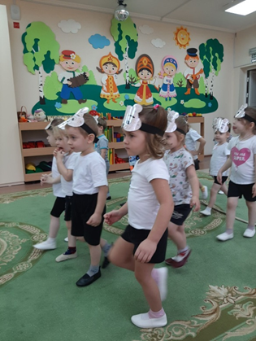
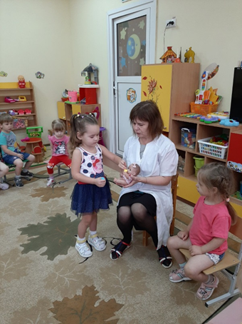
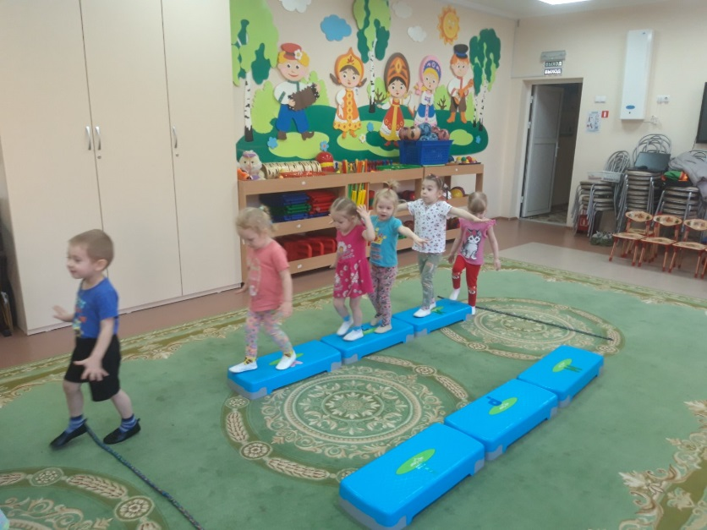
2.Практический. Каждый день был насыщен интересными играми и творчеством.

Slide 6
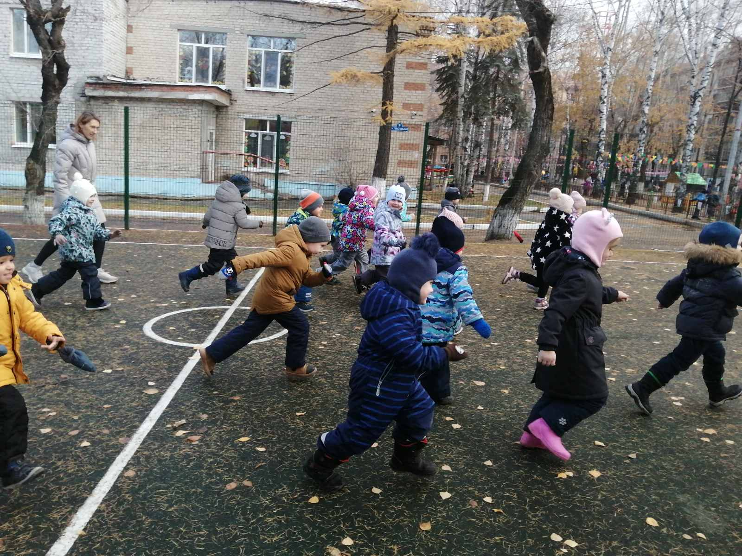
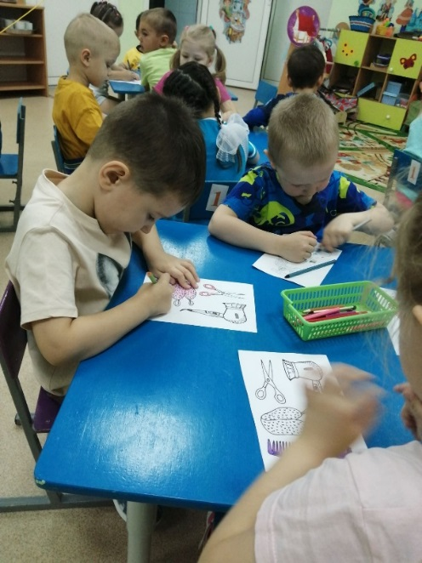
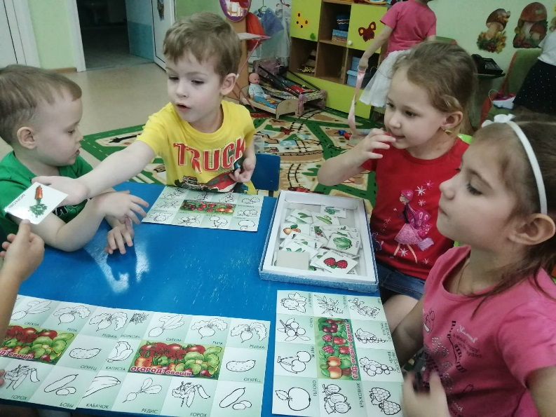
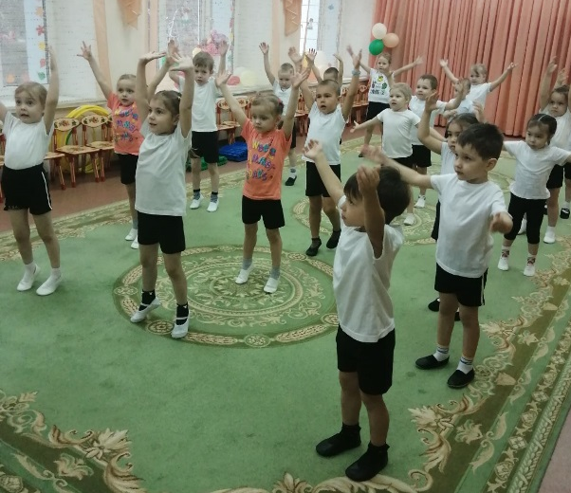
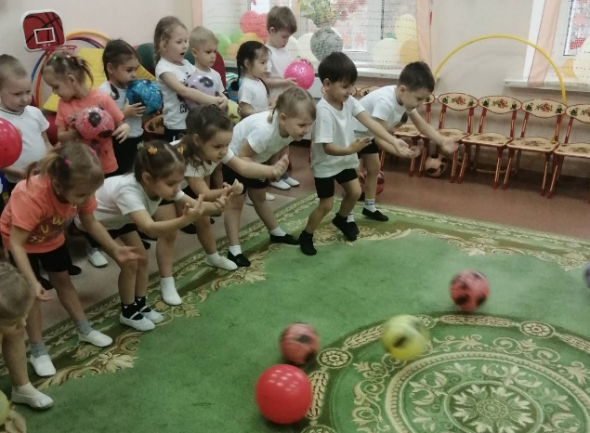
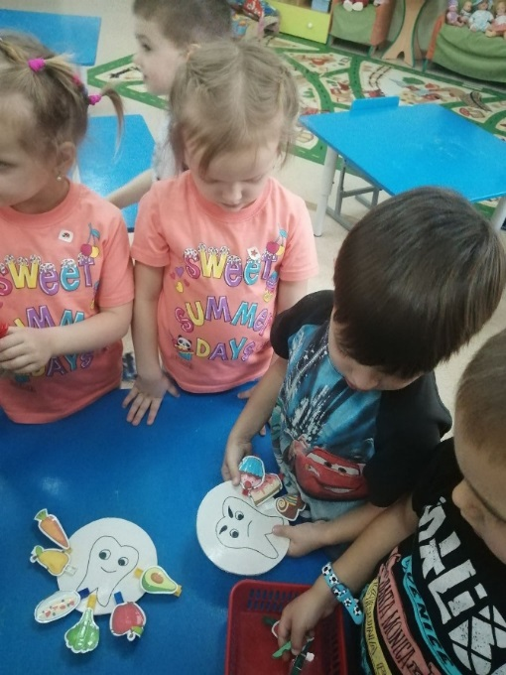
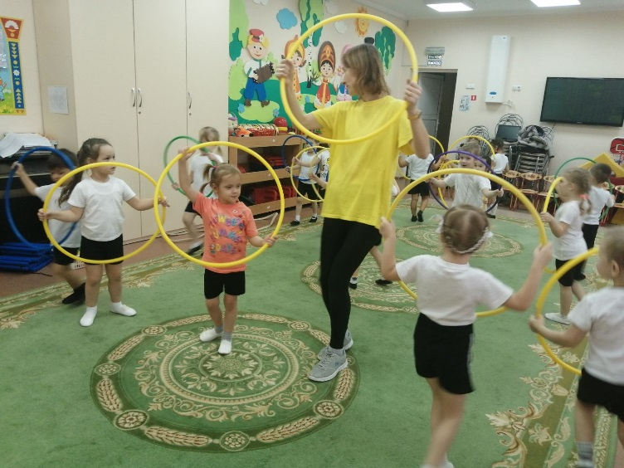
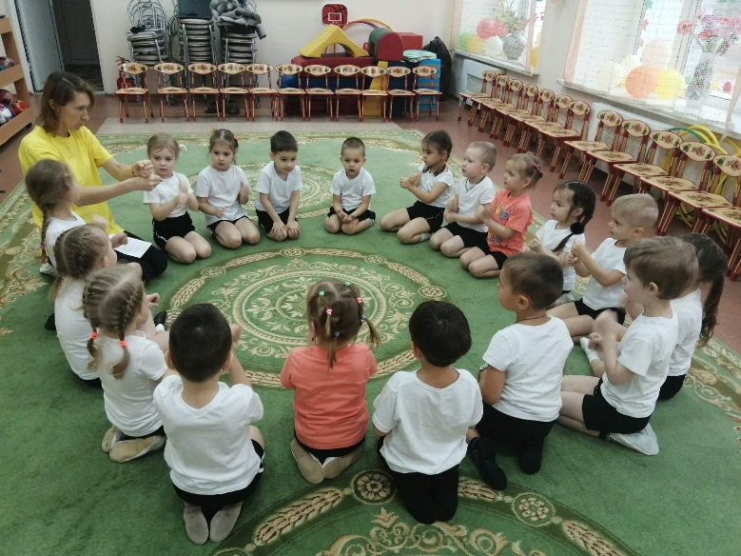

Slide 7
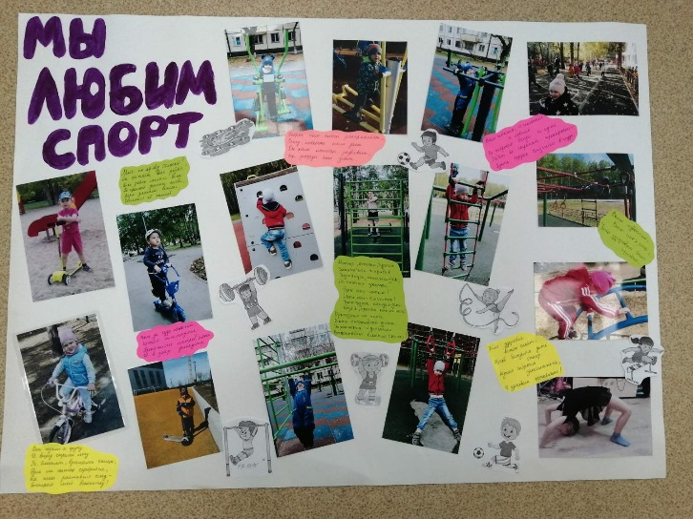
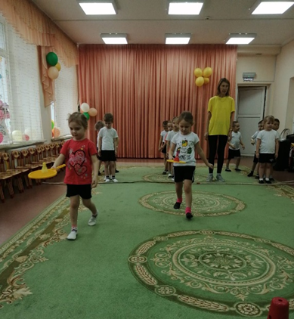
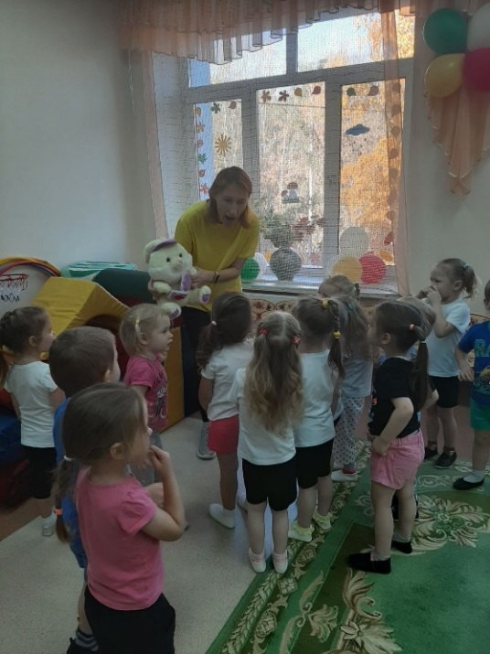
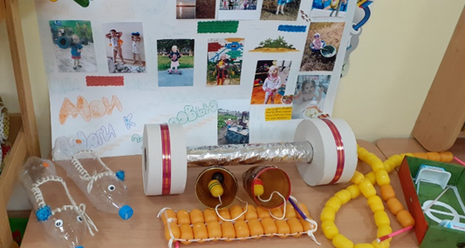
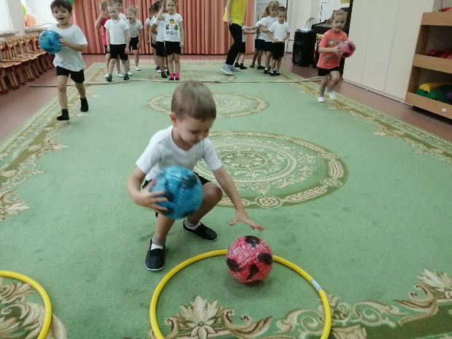
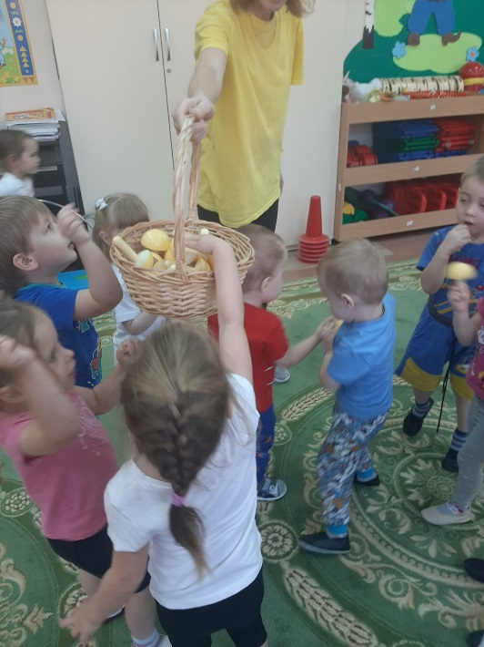
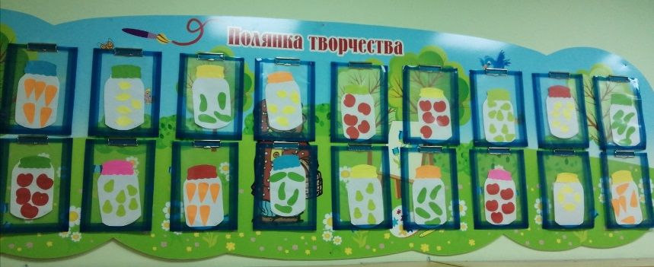
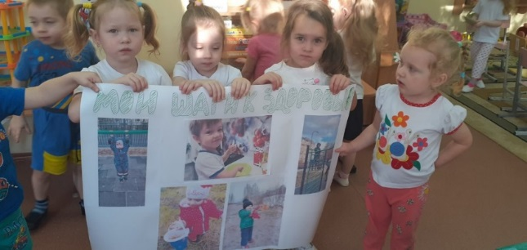
3.Заключительный.

Slide 8
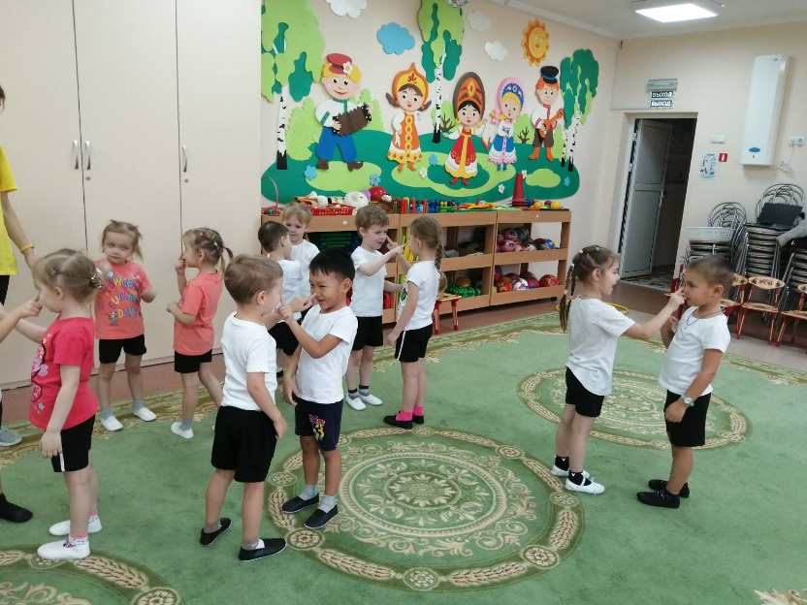
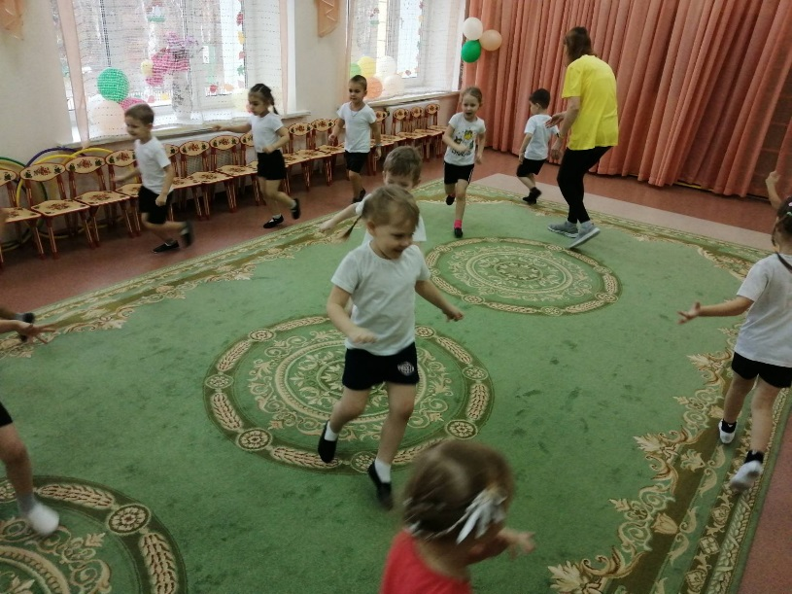
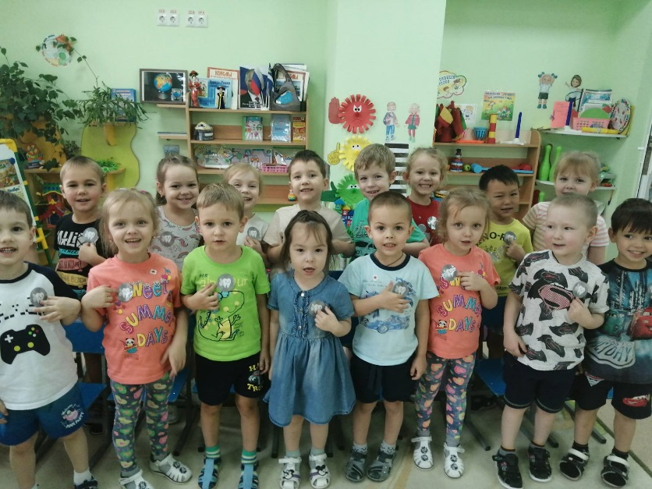
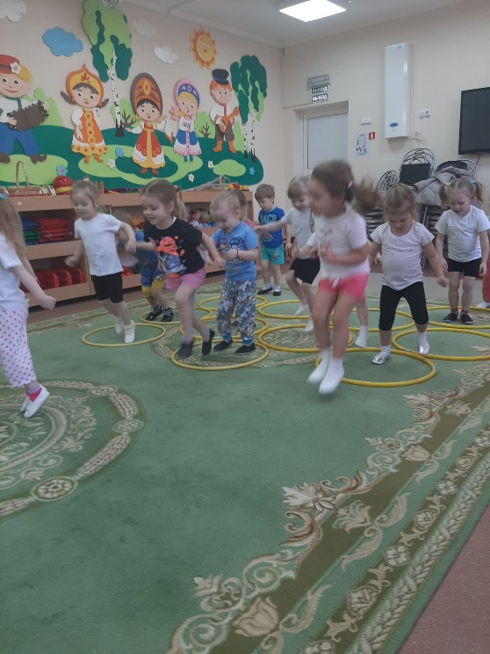
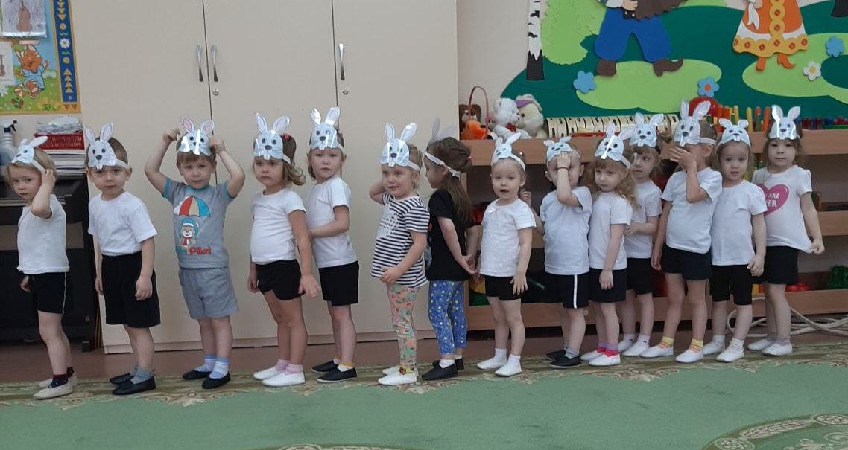
Можно сказать, что такая совместная деятельность детей, педагогов и родителей очень эффективна и полезна.

Slide 9
Спасибо за внимание!

